Slide 1
Добро пожаловать в «Лицей Иннополис»
Небольшая экскурсия

Slide 2

Лицей для одаренных детей в области физико-математических дисциплин и информационных технологий
Открыт 11 января 2016 года
Обучение с 7 по 11 класс
15 – 20 учеников в классе
Прием в лицей на конкурсной основе независимо от места проживания ребенка
При лицее имеется интернат
Организовано ежедневное пятиразовое питание
Обучение ведут высококвалифицированные учителя
Для каждого ученика – ежедневные дополнительные занятия
В каждом кабинете – современное учебно-лабораторное оборудование
Лицей – базовая школа Университета Иннополис

Slide 3
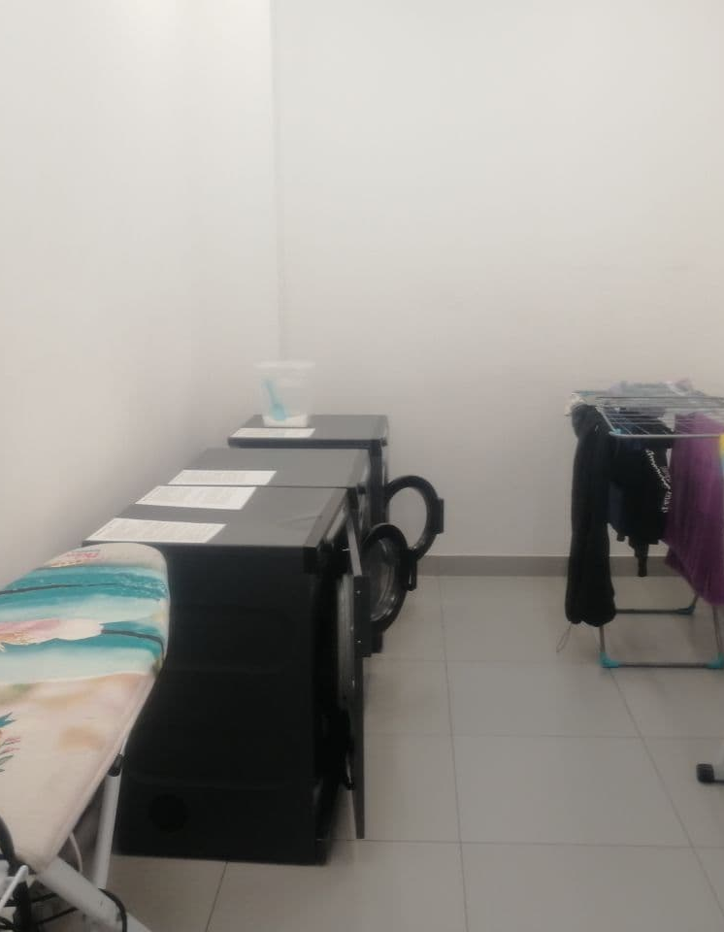
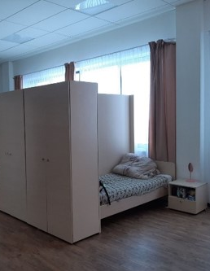
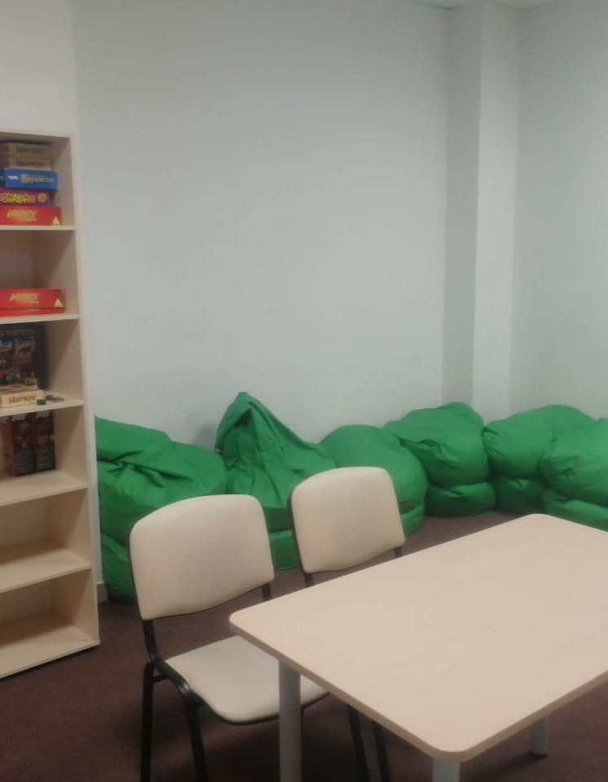
Режим функционирования лицея
Учебный год:
34 недель
Учебная неделя:
6 дней
Учебное занятие:
40 минут
Начало занятий: 8.00
Имеется интернат на 150 место

Slide 4
Расписание
6.50 | Подъем
6.50-7.30 | Личная гигиена, зарядка, уборка
7.30-8.00 | Завтрак
8.00-14.00 | Занятия в лицее
14.00-14.30 | Перерыв
14.30-15.10 | Занятие 1 (внеурочное или дополнительное)
15.10-15.30 | Полдник
15.30-16.10 | Занятие 1 (внеурочное или дополнительное)
16.10-17.10 | Час самоподготовки
17.10-17.30 | Отдых
17.30-18.00 | Ужин
18.00-18.40 | Прогулка, свободное время
18.40-20.20 | Самоподготовка
20.20-20.30 | Сонник
20.30-22.00 | Отдых, занятия по интересам

Slide 5




Материально-техническая база
Общая площадь здания – 13 615 кв. м.
Общая площадь территории – 28 810 кв. м.
20 учебных кабинетов
Актовый зал на 300 мест

Slide 6




Материально-техническая база
3 спортивных зала
2 плавательных бассейна
Оборудованная пришкольная территория
Медицинский блок

Slide 7




Материально-техническая база
Интернат на 150 мест
Библиотека с читальным залом
Столовая на 220 мест
Кабинет робототехники

Slide 8
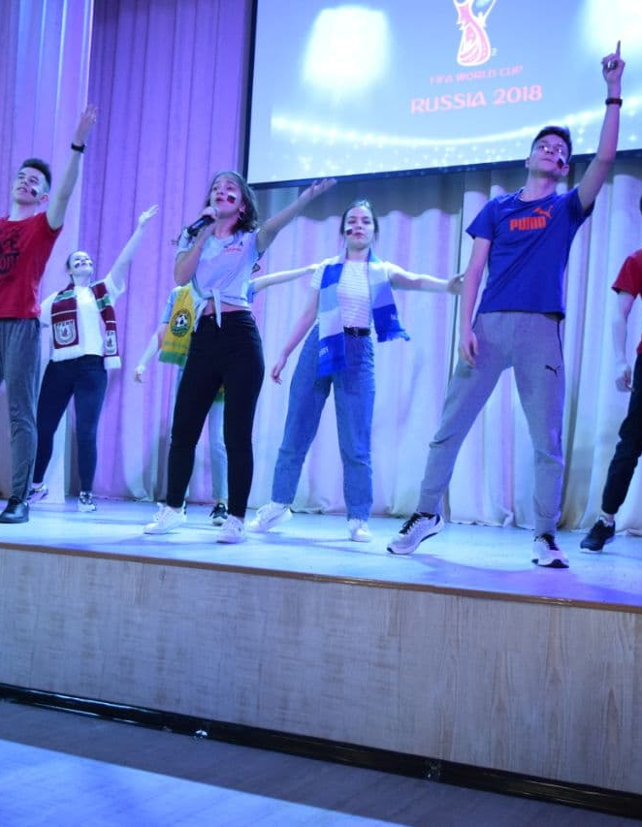
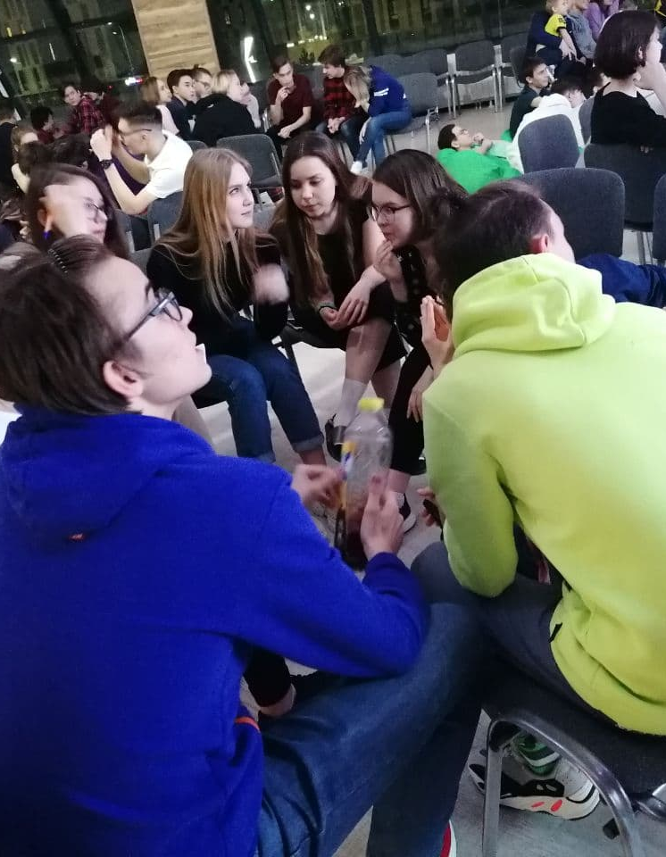
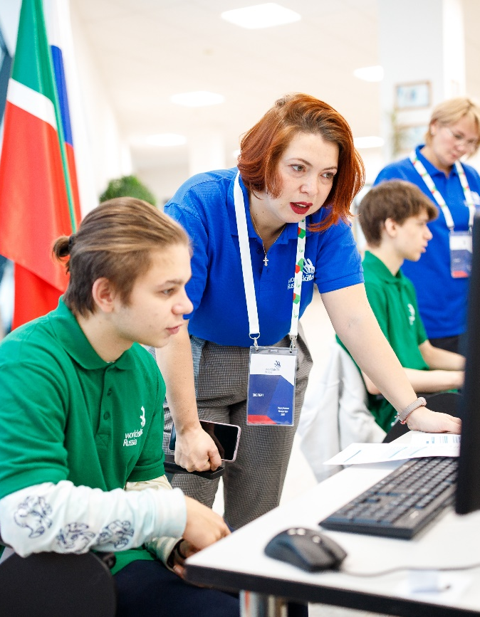
Учащиеся Лицея Иннополис
Всего 159
Мальчики: 107
Девочки: 52
из Татарстана: 112
из регионов РФ: 47

Slide 9
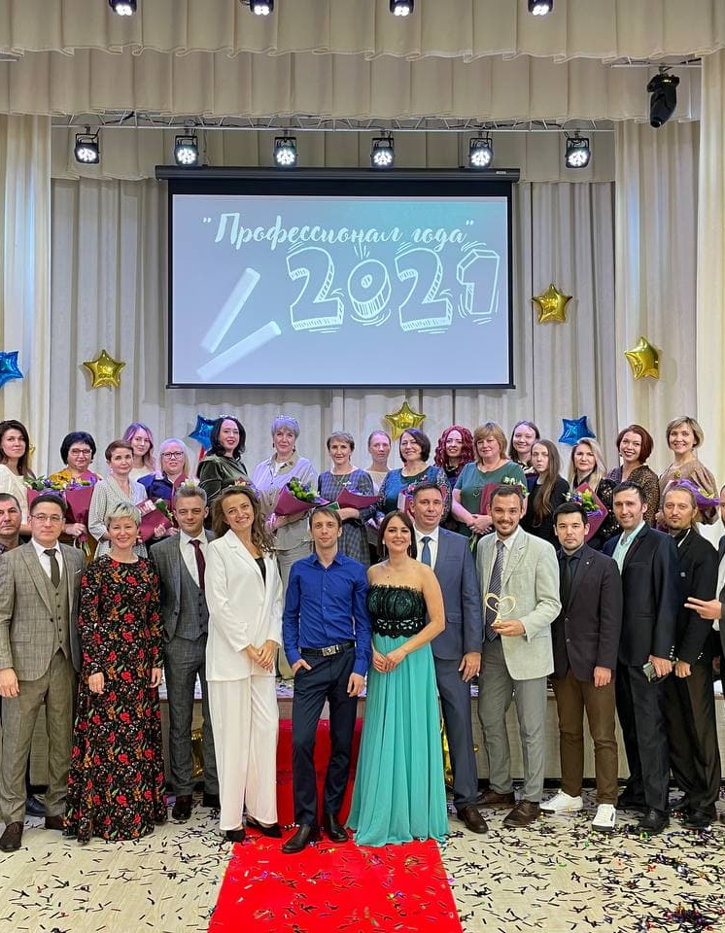
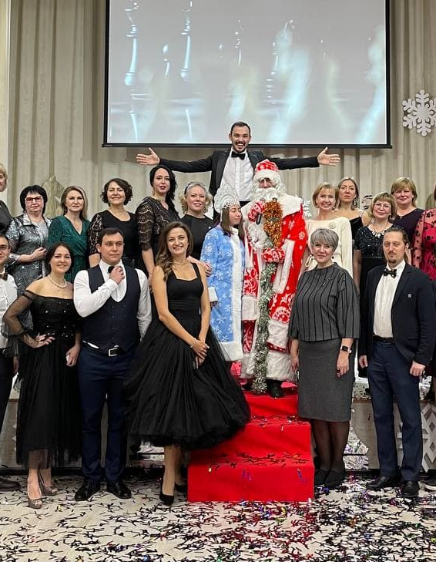
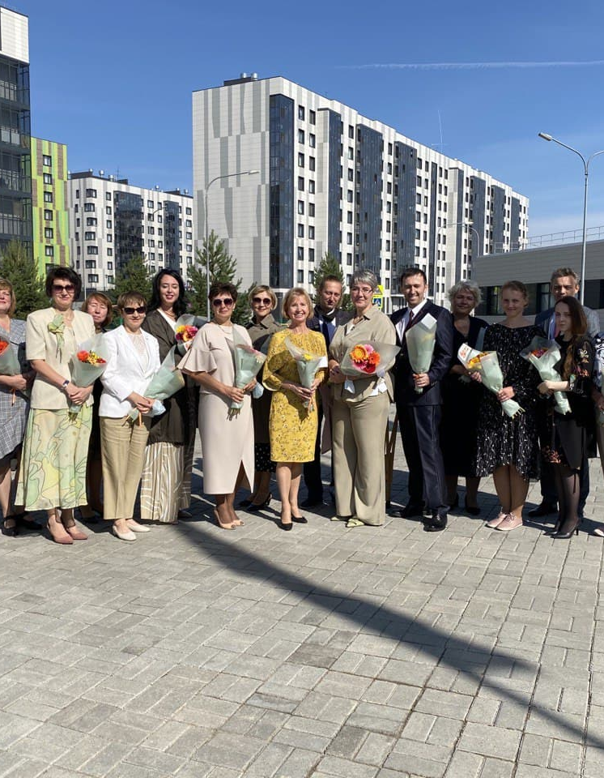
Педагогический состав
Всего 55
Учителя – 26
Педагоги дополнительного образования – 14
Воспитатели интерната – 15

Slide 10
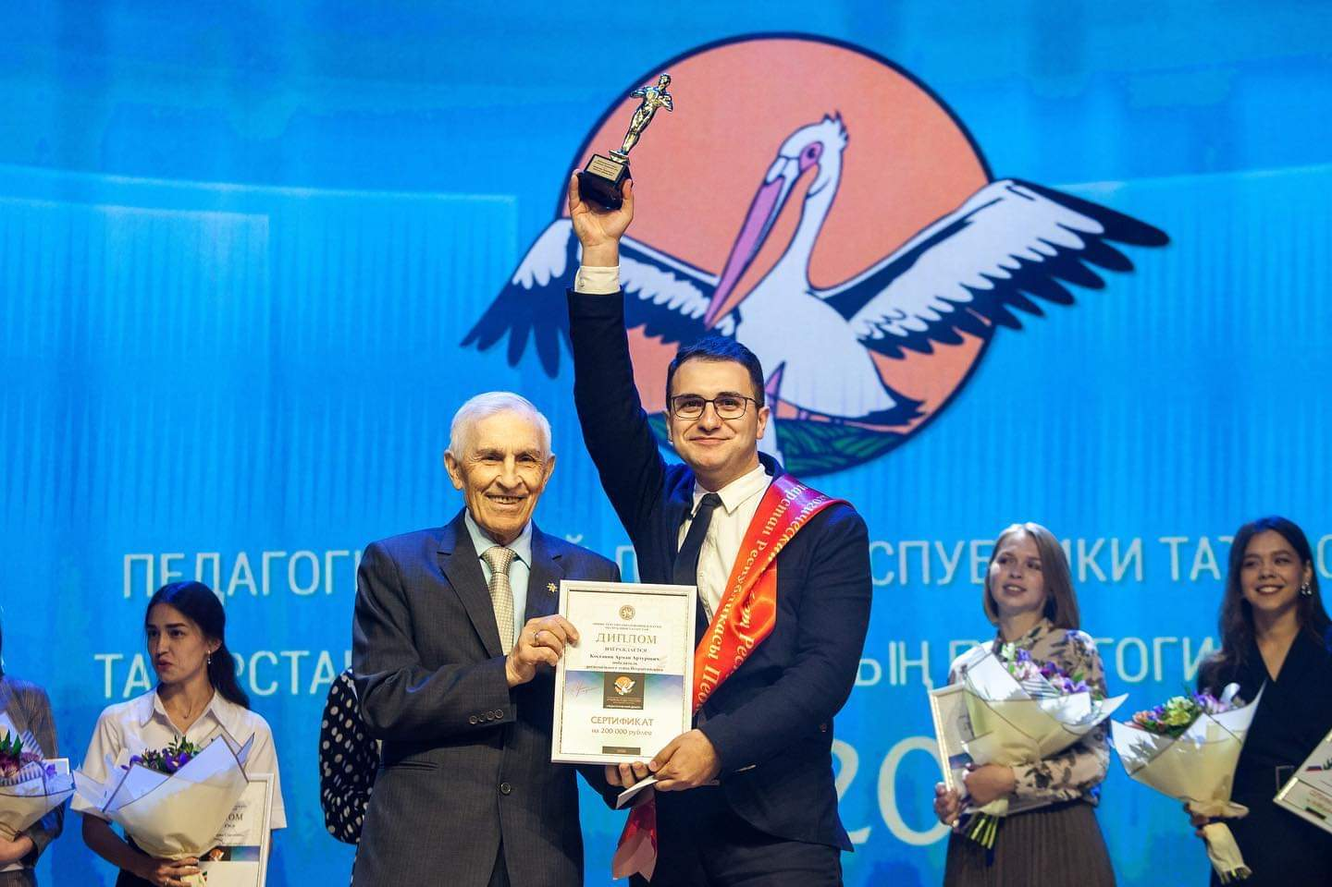
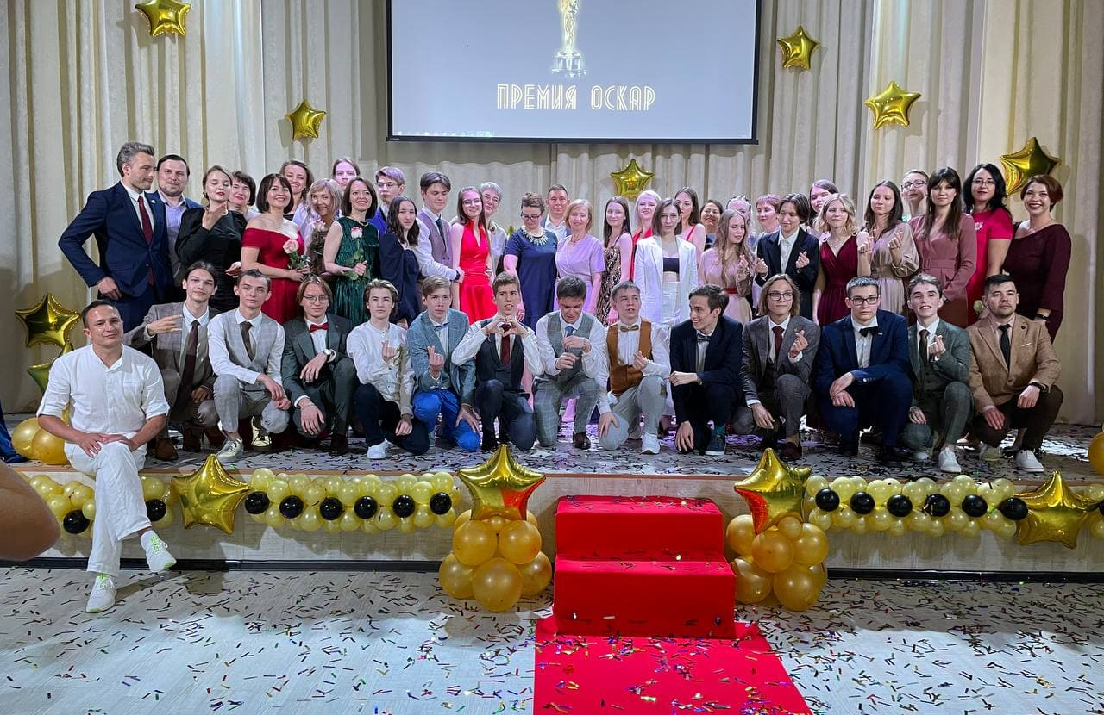
26 учителей
Высшая квалификационная категория: 11
Первая квалификационная категория: 6
Без категории: 9
Молодой специалист: 1

Slide 11
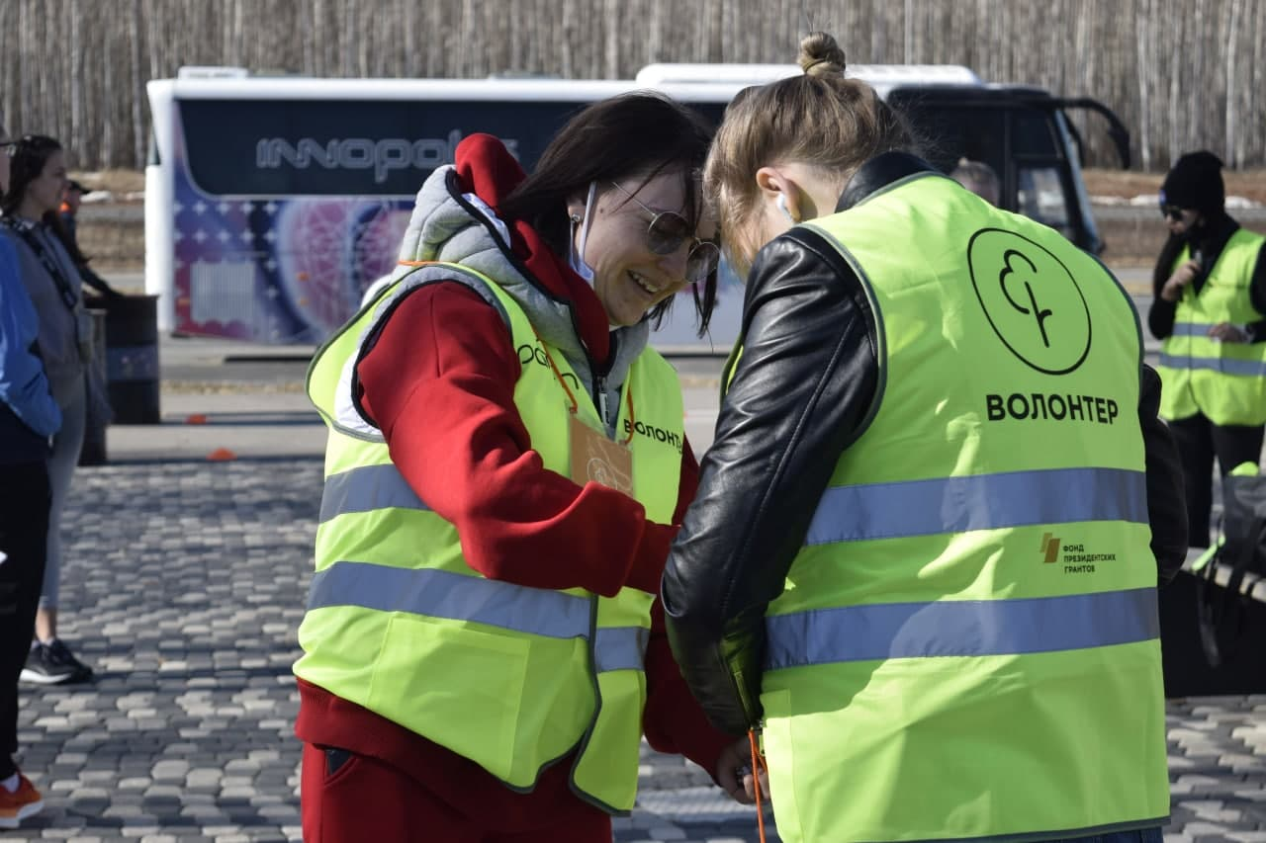
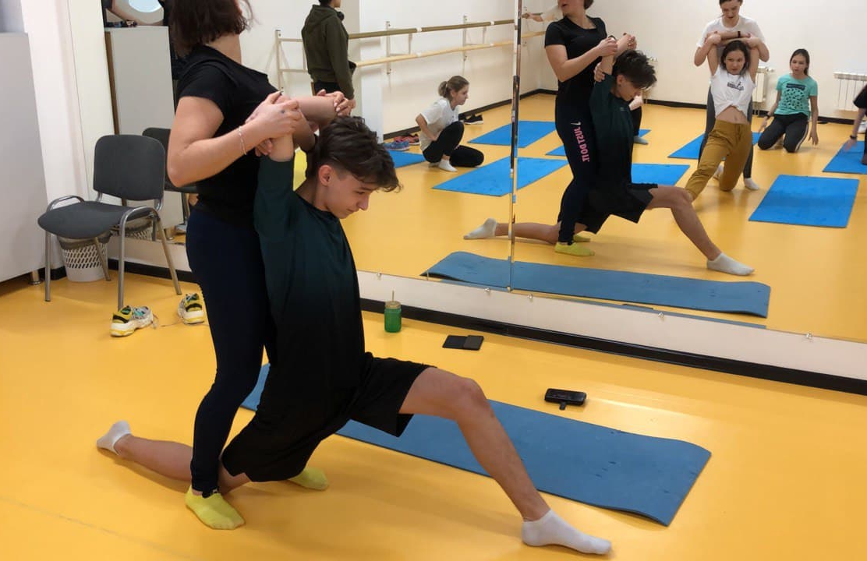
14 педагогов дополнительного образования
Доктор наук: 1
Кандидаты наук: 3
Аспиранты: 1
Международный гроссмейстер по шахматам: 1
Высшая квалификационная категория: 13
Первая квалификационная категория: 9

Slide 12
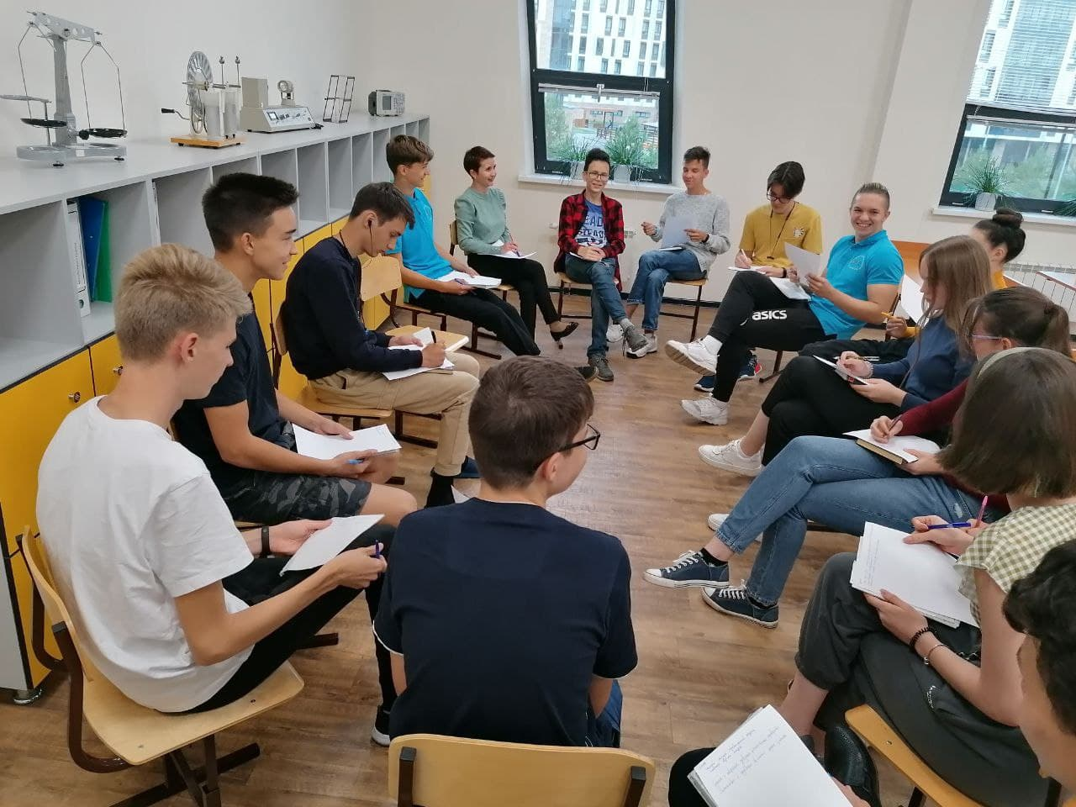
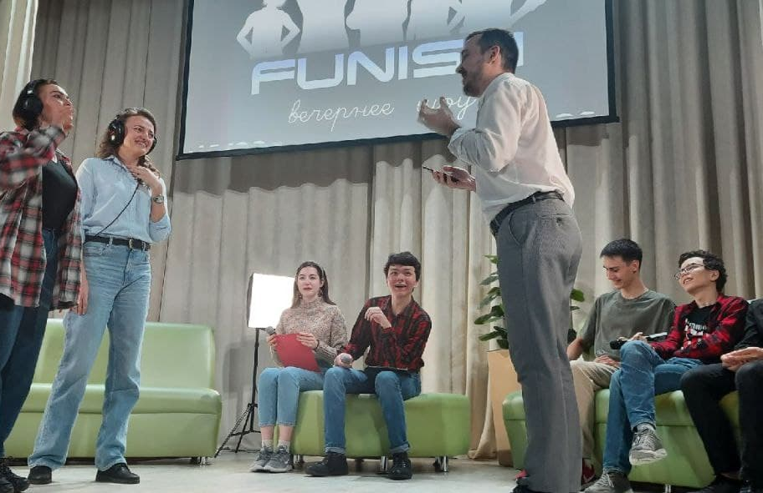
15 воспитателей
Первая квалификационная категория: 6
Без категории: 9

Slide 13
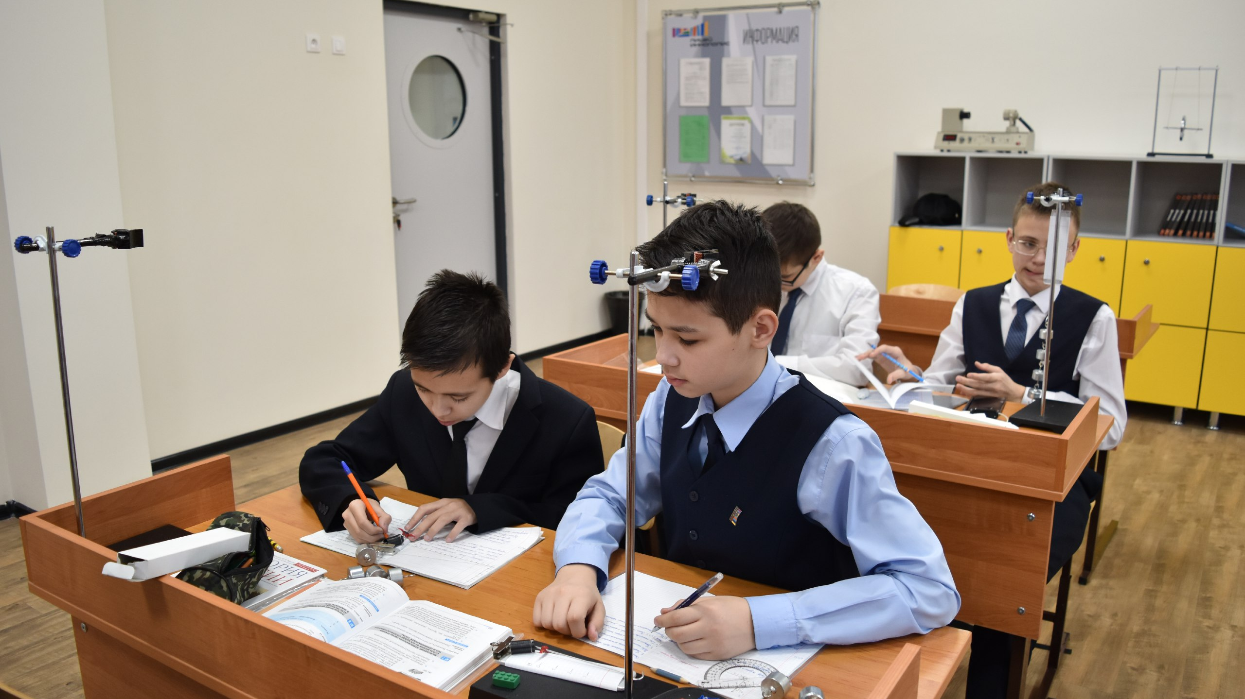
Урочная деятельность
Основная образовательная программа основного общего образования
Основная образовательная программа среднего общего образования
Профили обучения: Технологический
Направление:
Инженерное (физика +математика) Информационно-технологическое (информатика + математика)

Slide 14
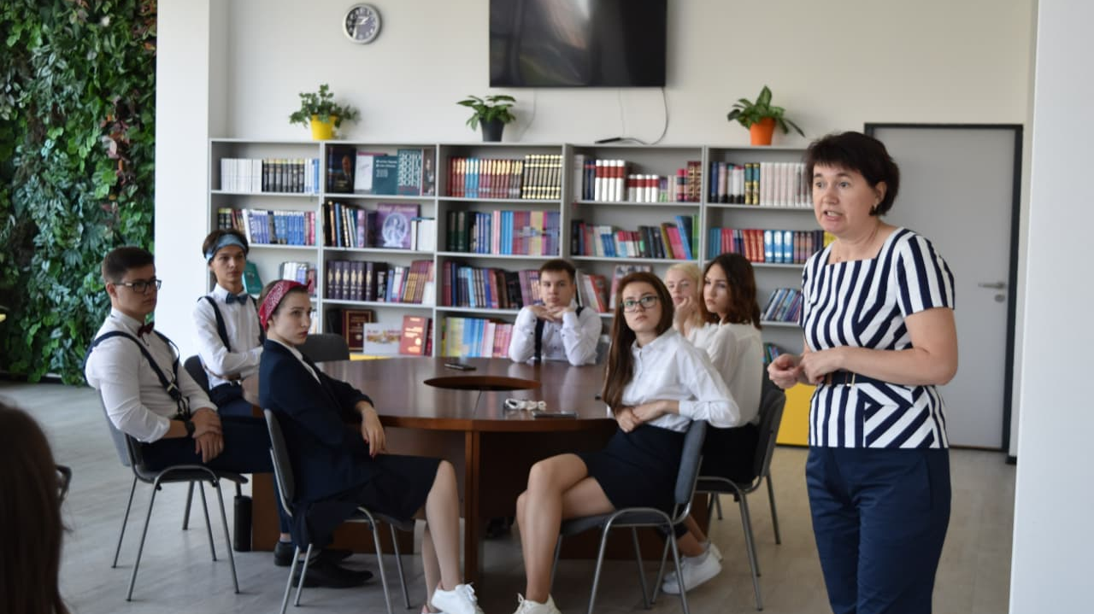
Дополнительные занятия и внеурочная деятельность
Предметные кружки, спецкурсы
Проектная, исследовательская деятельность
Спортивные, художественно-эстетические кружки

Slide 15
Самоподготовка
Время после уроков
Отдых
Выполнение домашнего задания
Самостоятельная подготовка к конкурсам

Slide 16
Направления деятельности педагогов лицея
Учитель
Уроки
Олимпиадная подготовка
Педагог дополнительного образования
Спецкурсы
Курсы олимпиадной подготовки
Воспитатель
Самоподготовка
Развивающие кружки
Проектная и исследовательская деятельность
Подготовка
к ГИА
Внеурочные занятия
Проектная и исследовательская деятельность
Час воспитателя

Slide 17
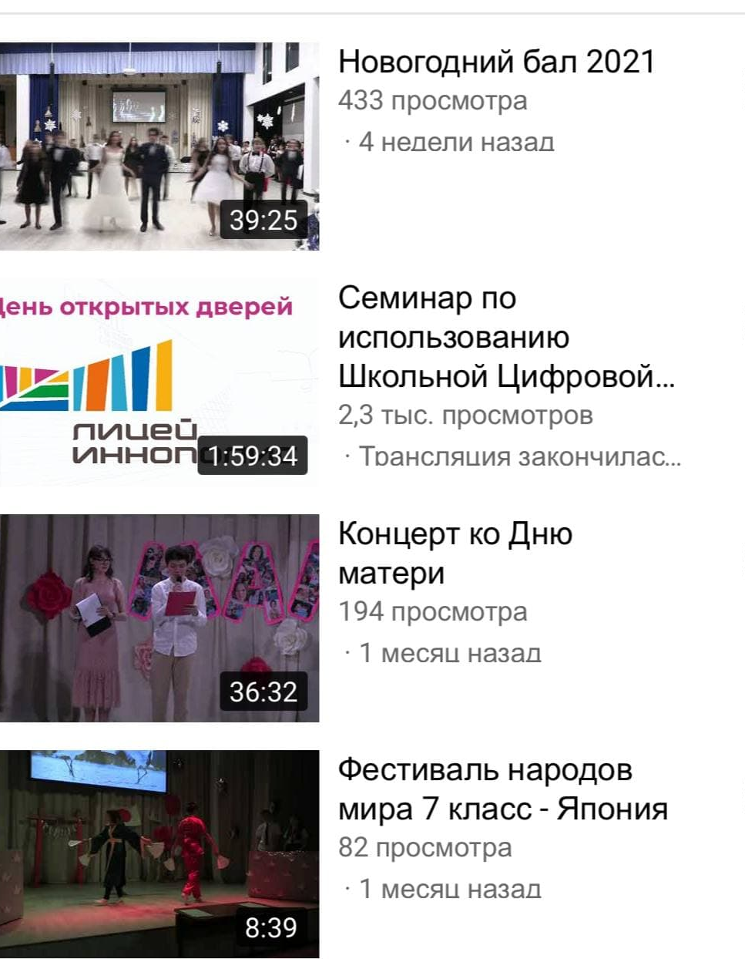
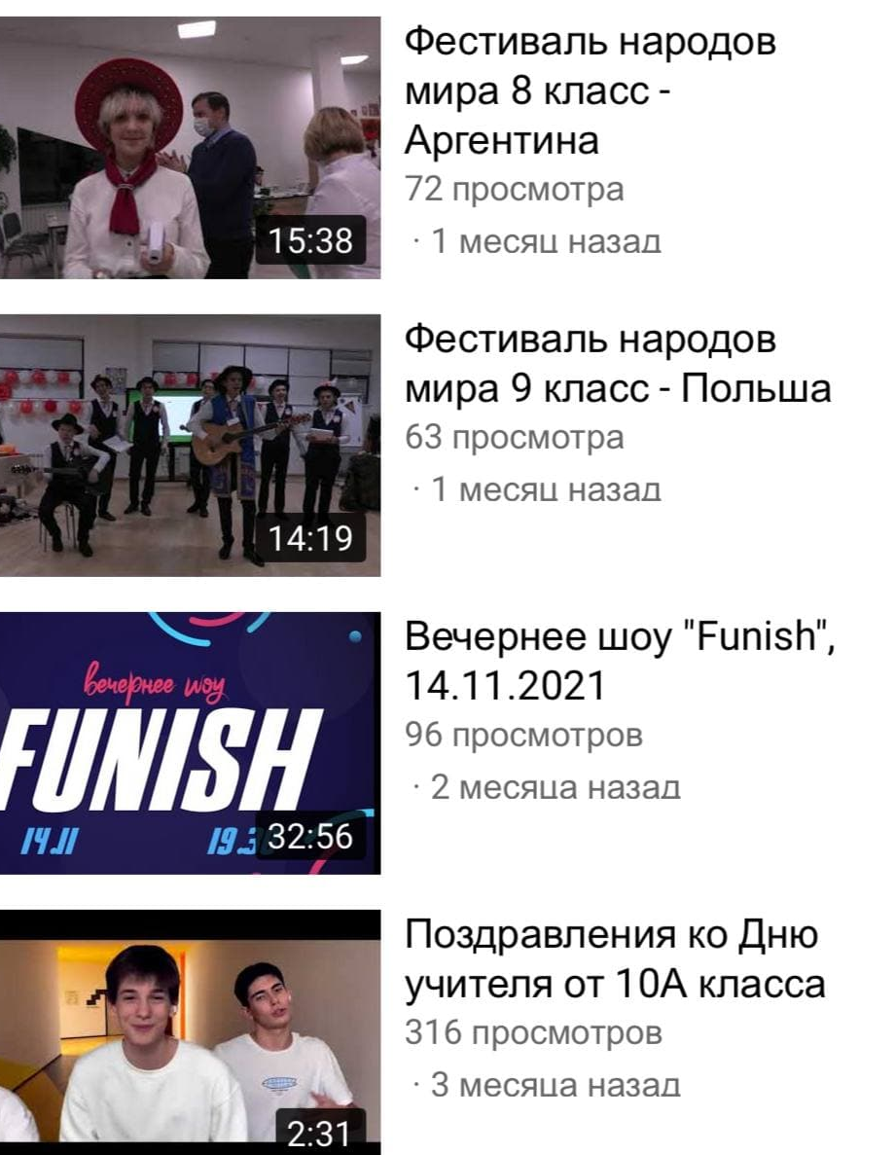
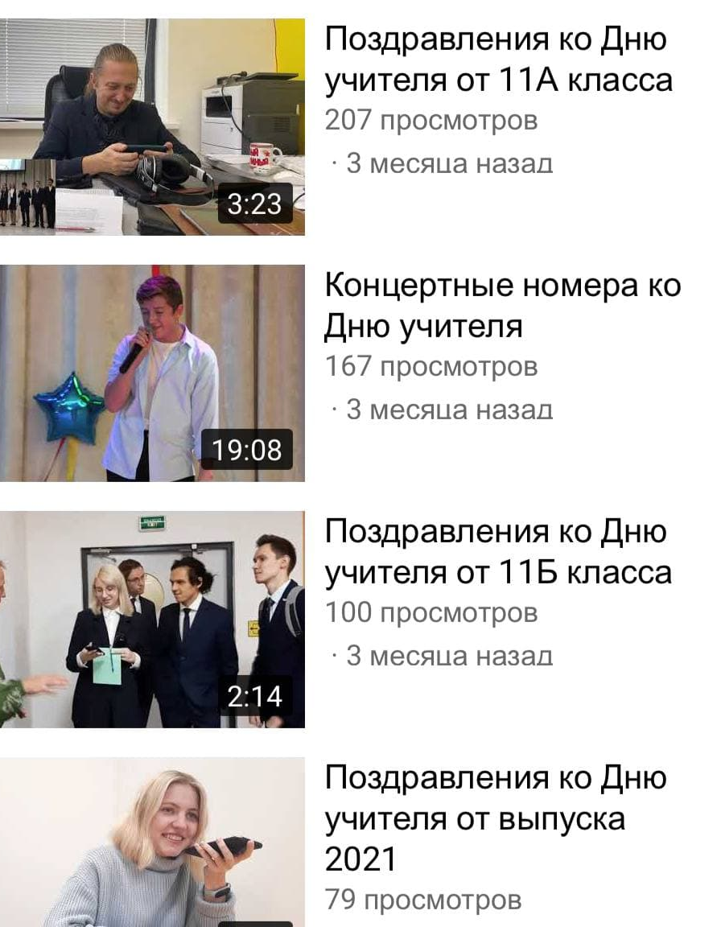
YouTube
Запись и трансляция мероприятий, семинаров, конкурсов

Slide 18
Дата | Мероприятие
5.02.2024 | Размещение на сайте объявления, дорожной карты для поступления обучающихся в 7 класс ГАОУ «Лицей Иннополис» на 2023– 2024 учебный год
5.02.2024 | Размещение демо – версий вступительных испытаний на официальном сайте лицея в разделе для поступающих.
27.02.2024 | День открытых дверей в режиме on-line. Ссылка будет размещена на официальном сайте лицея в новостной ленте
18.03.2024 – 28.04.2024 | Электронная регистрация для поступающих в 7 класс Ссылка будет размещена на официальном сайте лицея в новостной ленте
23.03.2024 | День открытых дверей
8.04.2024– 28.04.2024 | Дистанционный тур: тестирование по математике, русскому языку
06.05.2024 | Публикация на сайте списка конкурсантов, рекомендованных для прохождения очного тура.
17.05.2024 (Начало в 14.00) | Очный тур (1 этап): Вступительные испытания по математике
18.05.2024 (Начало в 14.00) | Очный тур (1 этап):Вступительные испытания по русскому языку
19.05.2024 | Подведение итогов экзаменационных работ. Публикация списка конкурсантов, прошедших во 2 очный тур.19.05.2024 г в 14.00
20.05.2024 (9.00 – 11.00) | Заседание апелляционной комиссии.
20.05.2024 (11.00 – 17.00) | Очный тур (2 этап): -собеседование; -рассмотрение портфолио достижений, результативности обучения (табель по успеваемости текущего учебного года).
21.05.2024 | Размещение информации об участниках вступительных испытаний, прошедших конкурсные испытания и рекомендованных к зачислению.
03.06 – 7.06.2024 | Прием заявлений на зачисление в ГАОУ «Лицей Иннополис»
Дорожная карта
мероприятий по приему
обучающихся в 7 класс
ГАОУ «Лицей Иннополис»
на 2024– 2025 учебный год

Slide 19
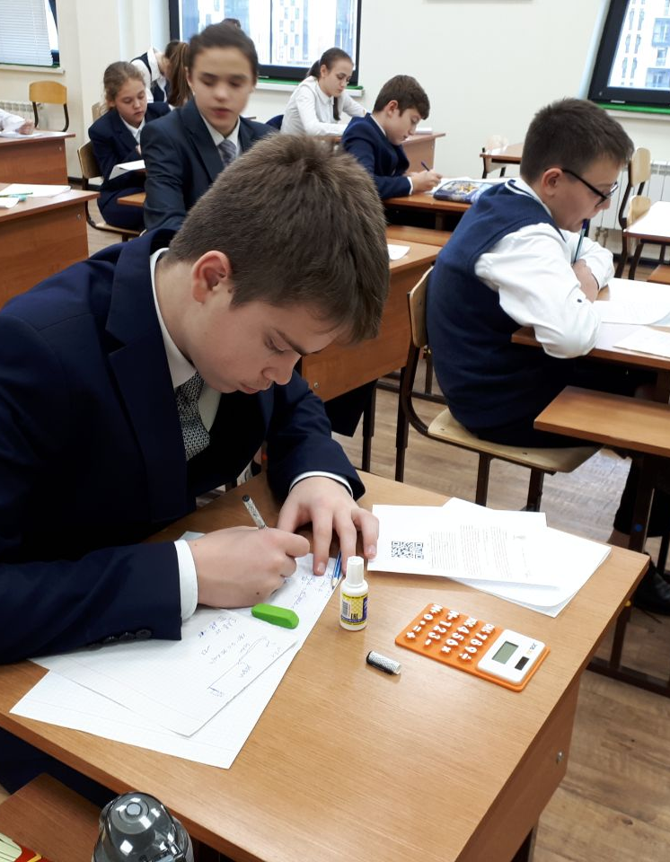

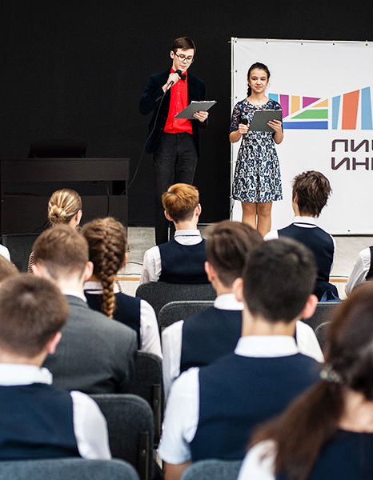
Июнь 2024
Лагерь для поступивших в
7 класс

Slide 20
360-экскурсия по Лицею
https://www.youtube.com/watch?v=H_duOTluIgk

Slide 21
